Slide 1
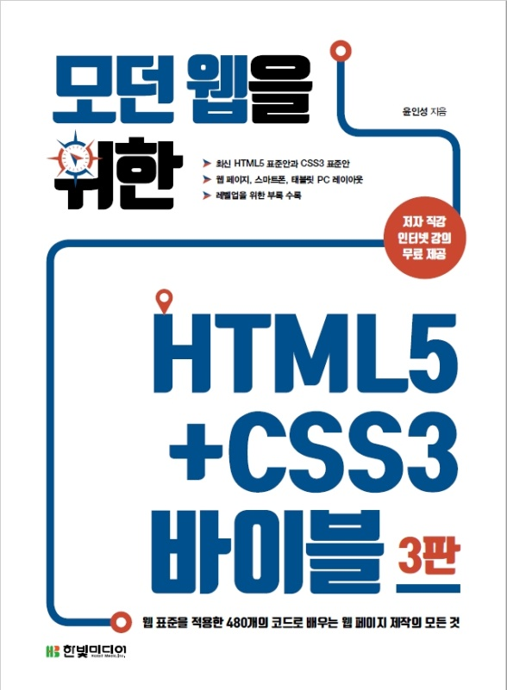
모던웹을 위한 HTML5+CSS3 바이블
CHAPTER 01: HTML5 개요
ㅇㅇ대학교 ㅇㅇ학과
홍길동

Slide 2
시작하기전에
소스코드
http://www.hanbit.co.kr/src/10158

Slide 3
이 책의 학습 목표
CHAPTER 01: HTML5의 역사와 Visual Studio Code 설치하기
CHAPTER 02: 사용자에게 보이는 뷰를 만드는 HTML 태그
CHAPTER 03: HTML 문서 내부의 특정 요소를 선택할 때 사용하는 선택자에 관하여
CHAPTER 04: HTML 요소에 스타일을 적용하는 방법
CHAPTER 05: 레이아웃을 만드는 방법
CHAPTER 06: HTML5를 사용해 모바일 페이지를 만드는 방법
CHAPTER 07: 태블릿 PC를 위한, 동적 너비를 가지는 레이아웃 구성 방법
CHAPTER 08: 간단한 소셜커머스의 메인 페이지를 만들어보기
CHAPTER 09: 변형과 애니메이션에 관한 CSS3 고급 내용 살펴보기
CHAPTER 10: CSS3 변환(transform)으로 3D 구현하기
CHAPTER 11: @로 시작하는 코드, 규칙(@-rule)이 사용되는 반응형 웹
CHAPTER 12: 그리드 시스템과 관련된 플러그인 살펴보기

Slide 4
Contents
CHAPTER 01 HTML5 개요
1.1 웹의 역사 인터넷의 시작 제1차 웹 브라우저 전쟁 플러그인 웹 2.0 시대 WHATWG 제2차 웹 브라우저 전쟁 마이크로소프트의 인터넷 익스플로러 지원 중단

Slide 5
Contents
CHAPTER 01 HTML5 개요
1.2 HTML5를 공부해야 하는 이유 애플리케이션 수준의 웹 페이지 일렉트론 리액트 네이티브
1.3 구글 크롬 설치
1.4 Visual Studio Code 설치
1.5 HTML 페이지 생성하고 실행하기 HTML 페이지 생성하기 HTML 페이지 작성하기 HTML 페이지 실행하기 자동 완성 기능 구글 크롬 개발자 도구

Slide 6
CHAPTER 01 HTML5 개요
HTML5의 역사와 Visual Studio Code 설치하기

Slide 7
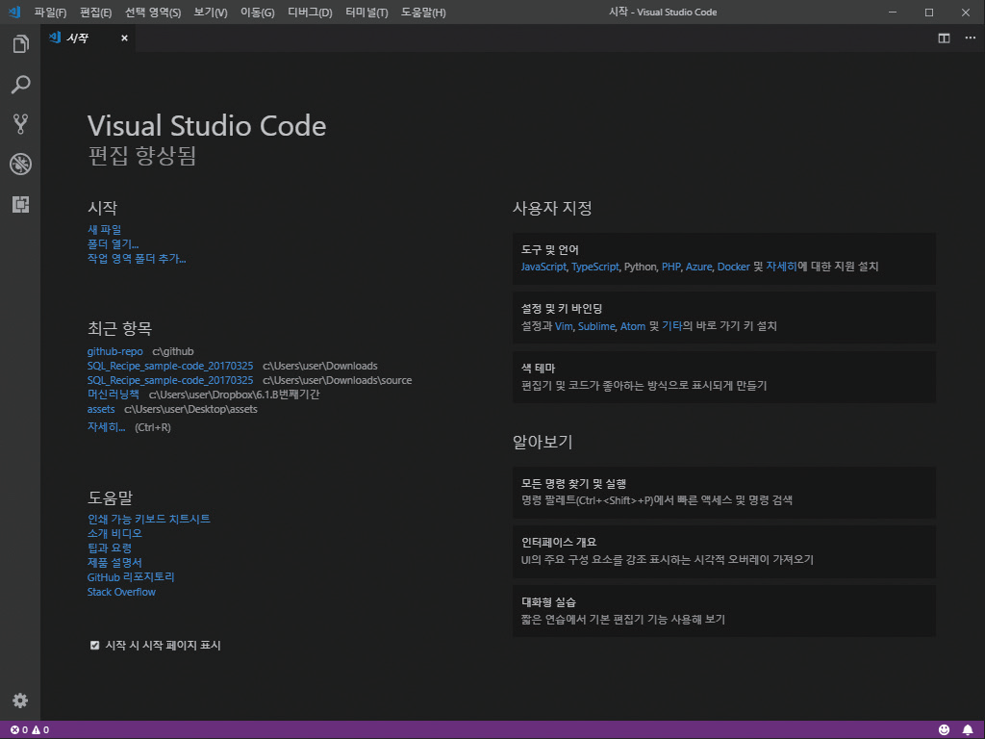
미리 보기/이 장에서 공부할 내용
Visual Studio Code 개발 환경 구축

Slide 8
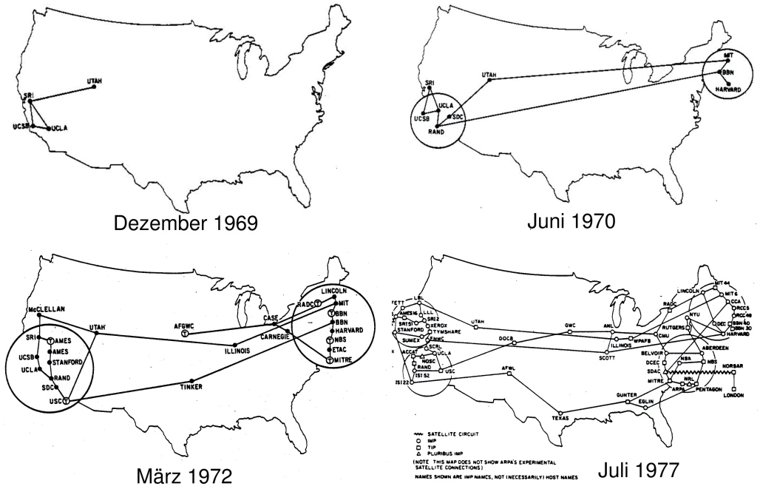

1.1 웹의 역사 / 인터넷의 시작
인터넷: 미국 국방성에서 시작
소련 인공위성의 발사에서 위협을 느껴 ARPA
(Advanced Research Projects Agency)부서 창설
1969년 ARPA는 1969년 현재 웹의 모태가 되는 ARPANET을 개발
(좌측 이미지는 ARPANET 연결 상태 변화를 나타냄)
1989년 팀 버너스리가 인터넷 공간 안에서 문서가 서로 이동할 수 있는
새로운 개념의 방법을 제안: 하이퍼 링크(Hyper Link)
이 아이디어를 바탕으로 월드 와이드 웹(World Wide Web) 개발해
1991년 처음 배포 / 1993년에 소스 코드 공개
월드 와이드 웹 재단

Slide 9

1.1 웹의 역사 / 제1차 웹브라우저 전쟁
1993년 미국 일리노이 공과대학교 연구기관 NCSA: 최초의 그래픽 유저 인터페이스 웹 브라우저 ‘모자이크’를 발표
모자이크의 핵심 개발자인 마크 안데르센: 넷스케이프 커뮤니케이션 설립 / 넷스케이프 내비게이터 발표
이 시기 마이크로소프트가 인터넷 익스플로러 발표
마이크로소프트는 인터넷 익스플로러를 윈도 운영체제에 강제로 설치 또한 애플과 계약을 통해 5년간 매킨토시의 기본 브라우저를 인터넷 익스플로러로 설정
넷스케이프는 마이크로소프트에게 소송을 걸지만 판결이 계속 미루어짐
넷스케이프는 극단의 조치로 웹 브라우저의 소스 코드를 공개하고 모질라 재단을 설립 / 그러나 승패는 이미 결정
1998년 마이크로소프트는 넷스케이프의 점유율을 넘고 넷스케이프는 붕괴
모자이크 웹브라우저

Slide 10
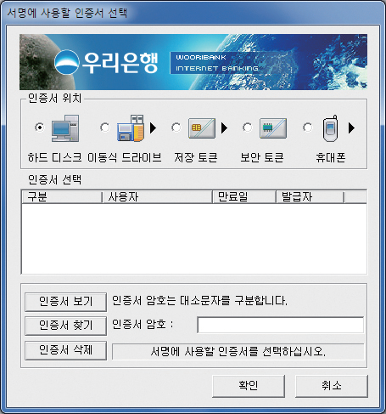

1.1 웹의 역사 / 플러그인 웹2.0 시대
플러그인: 웹 브라우저와 연동되는 특정 프로그램을 사용자 PC에 추가로 설치,
웹 브라우저 기능을 확장하는 방법으로 기업이 개별적으로 제작한 어플리케이션
1996년부터 Future Splash Animator(현재의 어도비 플래시)를 포함,
마이크로소프트의 액티브엑스(ActiveX) 등이 대표적인 사례
한편 액티브엑스와 플래시를 기반으로 한 애니메이션 제작 붐
졸라맨 캐릭터
액티브엑스 어플리케이션

Slide 11
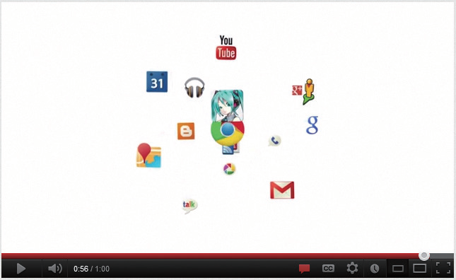
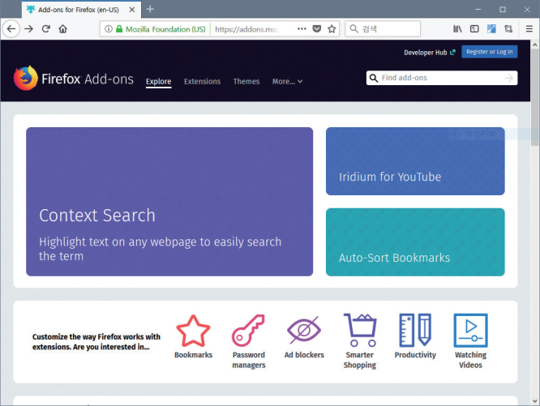
1.1 웹의 역사 / 제2차 웹브라우저 전쟁
2010년을 전후로 마이크로소프트와 W3C가 함께한 XHTML 2.0 표준이 붕괴
인터넷 익스플로러의 기능 문제가 대두: 최신 표준 지원 불가 문제
한마디로 지금까지의 웹 브라우저 점유율을 뒤집을 수 있는 기회가 만들어짐
모든 웹 브라우저 회사가 기술적으로 다른 웹 브라우저를 앞서려고 빠른 속도로 업데이트하고 있음
하지만 기술적인 부분 이외에도 다양한 방법으로 웹 브라우저를 마케팅을 하는 중
제2차 웹 브라우저 전쟁은 2019년을 기준으로 거의 구글 크롬의 승리로 정리되는 중
구글 크롬 일본 광고
파이어폭스 마켓플레이스

Slide 12
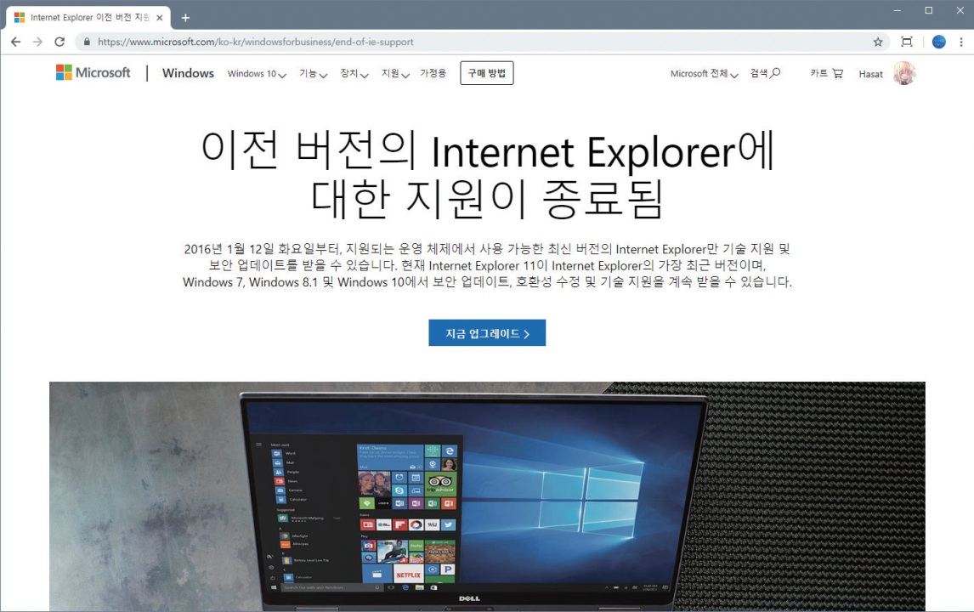
1.1 웹의 역사 / 마이크로소프트의 인터넷 익스플로러 지원 중단
2016년 1월, 마이크로소프트는 결국 “인터넷 익스플로러 10 이하의 버전 지원을 중단한다”라고 결정
자동 업데이트를 통해 인터넷 익스플로러를 11 버전으로 강제 업데이트
그리고 그 결과 HTML5를 본격적으로 사용할 수 있는 환경이 구축됨

Slide 13
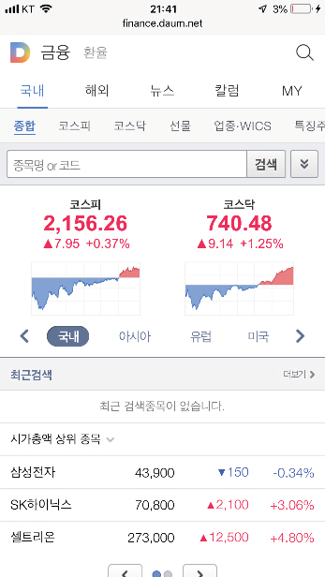
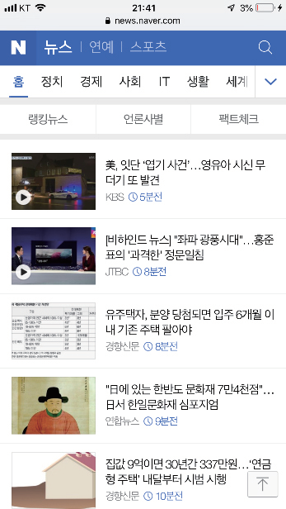
1.2 HTML5를 공부해야 하는 이유 / 애플리케이션 수준의 웹 페이지
웹 페이지인데도 충분히 일반 애플리케이션 수준으로 작동하는 다음 금융/네이버 뉴스의 웹 페이지

Slide 14
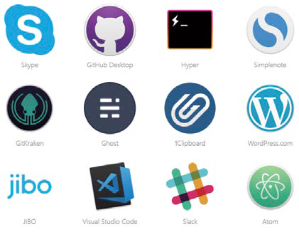
1.2 HTML5를 공부해야 하는 이유 / 일렉트론
2013년, GitHub는 아톰Atom이라는 에디터를 만들기 위해 아톰 쉘(Atom Shell)이라는 HTML5 기반의 데스크톱 애플리케이션 개발 엔진을 개발함
이 엔진은 이후 “일렉트론Electron”이라는 이름으로 변경
이후 마이크로소프트에서 스카이프Skype, 비주얼 스튜디오 코드Visual Studio Code 등이 개발되면서 널리 알려짐
대표적인 프로그램: 슬랙Slack 데스크톱 애플리케이션, 고스트Ghost, 워드프레스WordPress 블로그 플랫폼 등
일렉트론으로 개발된 다양한 어플리케이션들

Slide 15
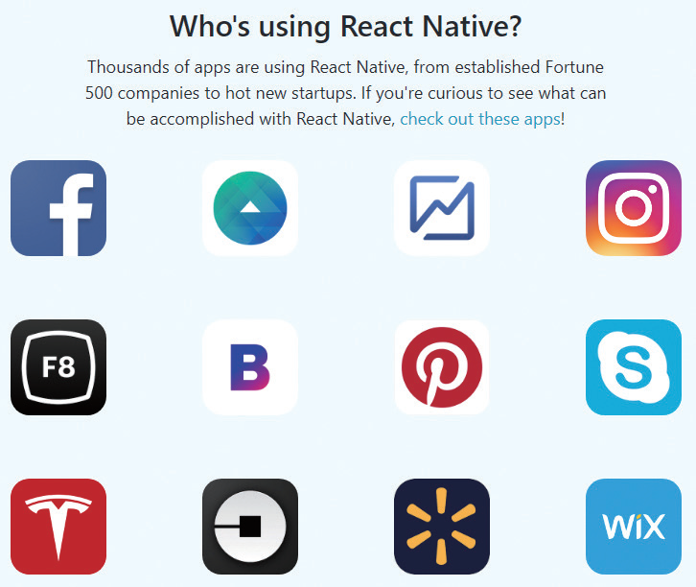
1.2 HTML5를 공부해야 하는 이유 / 리액트 네이티브
리액트 네이티브를 사용하면 HTML5로 개발했을 때 내부적으로 안드로이드와 아이폰에 맞는 네이티브 코드 (간단하게 “해당 스마트폰이 가장 만족하는 프로그래밍 언어로 작성된 코드”)로 자동 변환됨
이를 통해 성능적인 이슈를 해결함
페이스북, 인스타그램, 핀터레스트, 스카이프, 우버, 텐센트 QQ 등의 애플리케이션이 모두 리액트 네이티브로 개발됨
리액트 네이티브로 개발된 모바일 어플리케이션

Slide 16
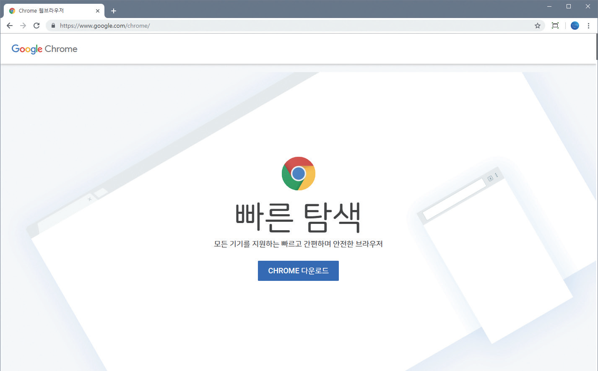
1.3 구글 크롬 설치
https://www.google.com/chrome/

Slide 17
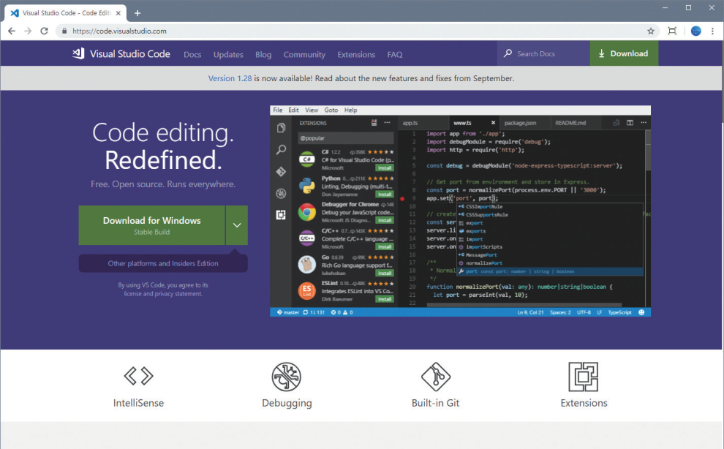
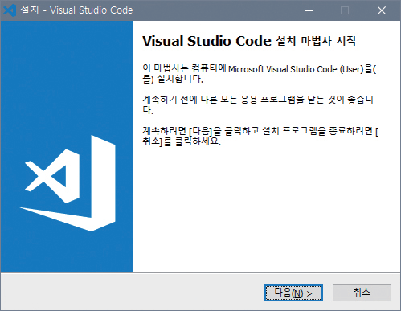
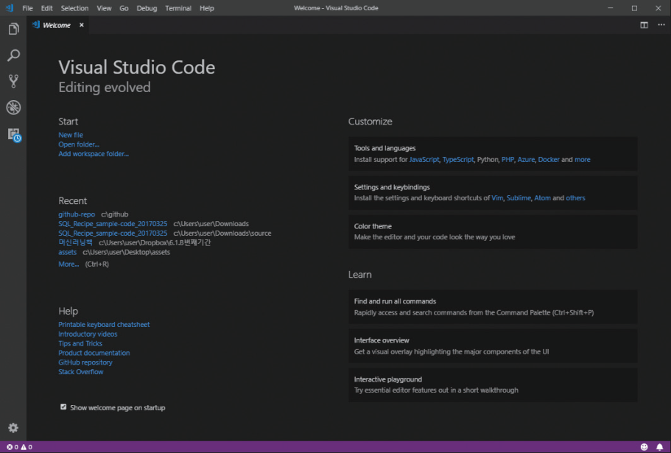
1.4 Visual Studio Code 설치
https://code.visualstudio.com/

Slide 18
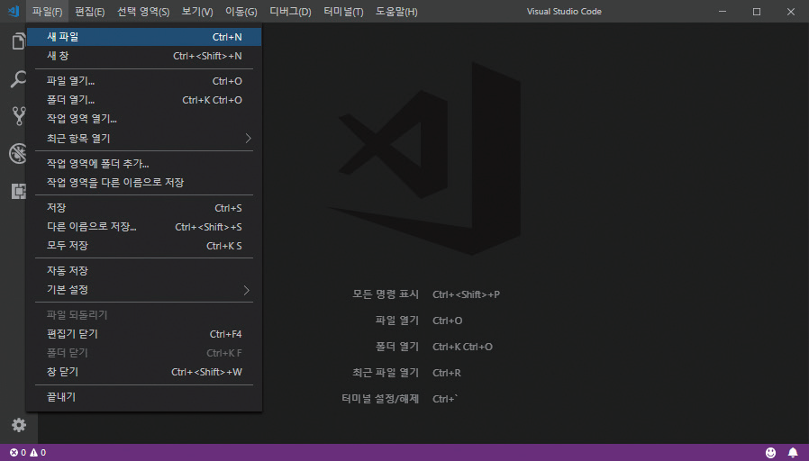
1.5 HTML 페이지 생성하고 실행하기 / HTML 페이지 생성
메뉴 [파일] > [새 파일(Ctrl + N)]을 눌러 새로운 파일 만들기
메뉴 [파일] > [저장(Ctrl + S)]을 눌러 저장하기

Slide 19
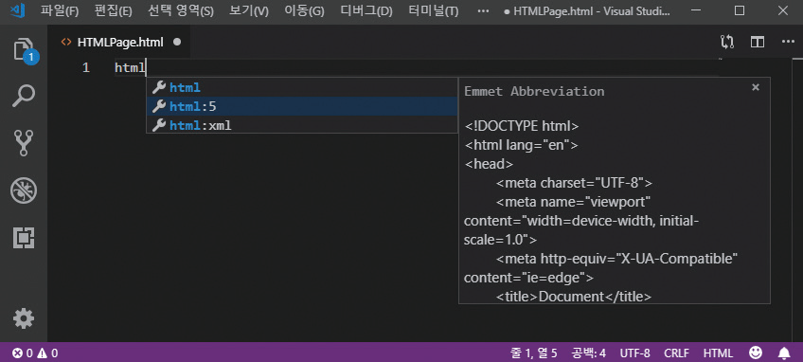
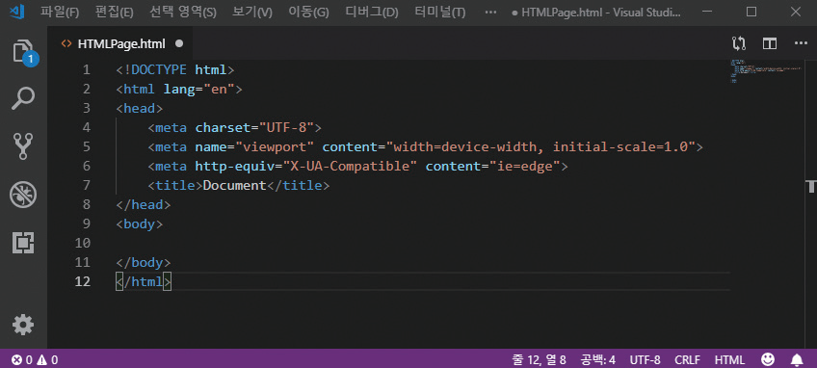
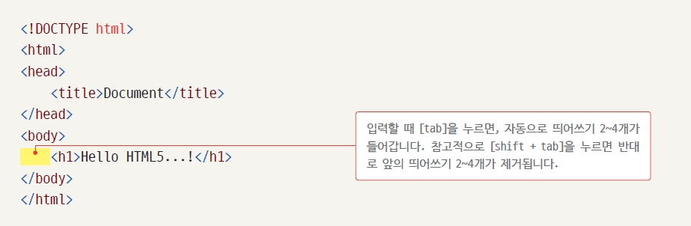
1.5 HTML 페이지 생성하고 실행하기 / HTML 페이지 작성
메뉴 [파일] > [새 파일(Ctrl + N)]을 눌러 새로운 파일 만들기
메뉴 [파일] > [저장(Ctrl + S)]을 눌러 저장하기

Slide 20
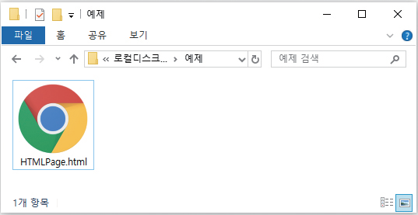
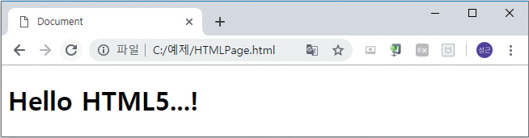
1.5 HTML 페이지 생성하고 실행하기 / HTML 페이지 실행
좌측의 파일을 웹 브라우저에 드래그&드롭해서 놓으면 우측의 모습으로 출력

Slide 21
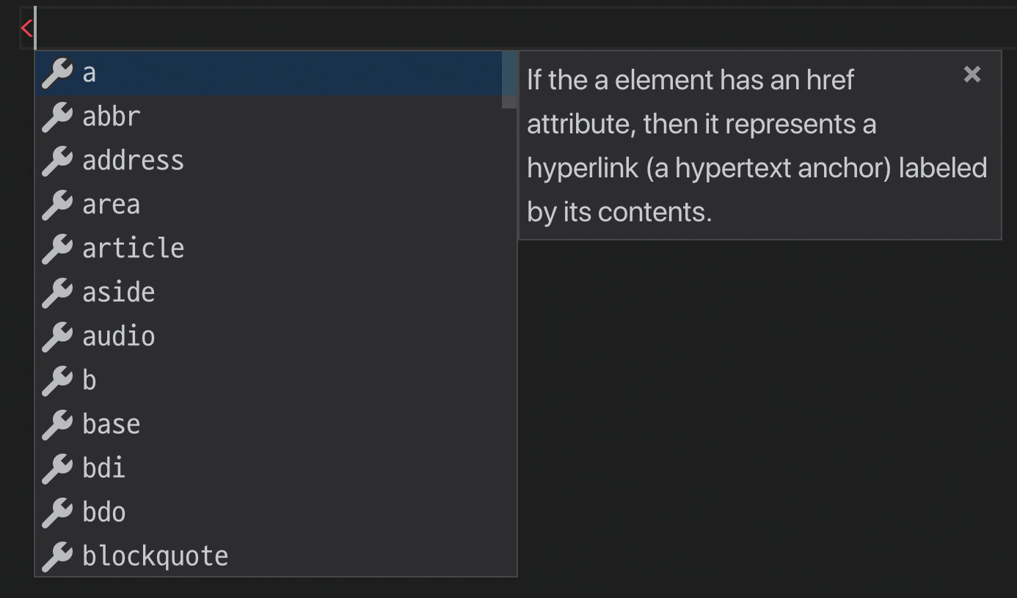
1.5 HTML 페이지 생성하고 실행하기 / 자동 완성 기능
Visual Studio Code와 같은 개발 전용 데이터를 사용하면 코드를 입력할 때 참고할 수 있는 자동 완성 기능이 작동

Slide 22
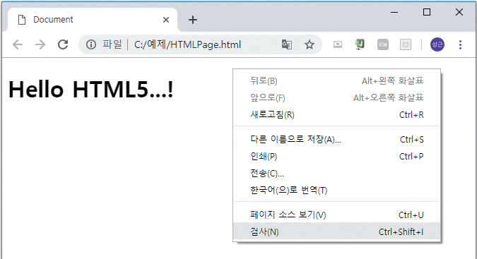
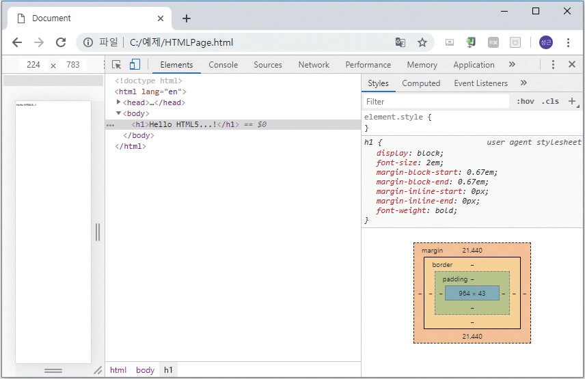
1.5 HTML 페이지 생성하고 실행하기 / 구글 크롬 개발자 도구
이전에 작성한 코드를 크롬으로 실행하고 오른클릭으로 [검사] 선택 /
혹은 [Ctrl + Shift + I] 키 누르기

